Slide 1
Проект
«В ожидании чуда»
с использованием
«Адвент – календаря»
Подготовила: воспитатель
Видякина Н.А.
2023 год

Slide 2
Актуальность
Система дошкольного образования меняется согласно новым образовательным требованиям, в основе которых лежит – всестороннее развитие личности дошкольника.
В настоящее время, большинство родителей, озабочены решением проблем в экономической сфере, выживании в сложных социальных условиях, в связи, с чем некоторые родители отстранились от воспитания и развития детей. Многие семьи затрудняются с правильным выбором литературы, игр и развивающего материала для своего ребенка.
В России создание адвент-календарей в последние годы становится все популярнее. Календарь помогает почувствовать течение времени, научиться его понимать и осознавать. И конечно же, он создает ту неповторимую атмосферу волшебства, которая бывает только в Новый год. Адвент-календари могут быть самыми разными, главное, чтобы они помогали детям ощутить приближение чудесного праздника.

Slide 3
Актуальность
Адвент календарь для детей – это в первую очередь игра, которая направлена на развитие интереса к любой деятельности детей, развитию самостоятельности и повышению самооценки ребенка. Адвент календарь способствует развитию внимания, наблюдательности. Формирует интерес и любознательность к окружающей среде.
Адвент календарь для педагогов – это своеобразный план деятельности.
С его помощью педагог может заранее продумать все методы и приемы обучения и воспитания детей, а так же видеть путь достижения поставленной цели.

Slide 4
Что такое
адвент – календарь?
Слово «адвент» происходит от латинского термина «adventus» и обозначает «пришествие, приход».
Адвент - календарь - это календарь ожидания.

Slide 5
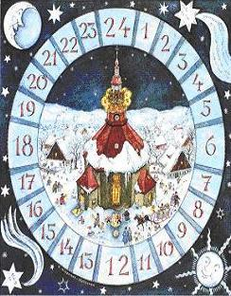
История
Первый адвент-календарь для детей сделала мама маленького Герхарда Ланга, который замучил ее вопросами о том, когда же наступит Рождество. Женщина сделала для него картонный календарь с окошечками. Сын мог открыть только одно в день и забрать спрятанное за дверками маленькое печенье. Сколько печений еще нужно было съесть – столько дней оставалось до главного праздника.

Slide 6
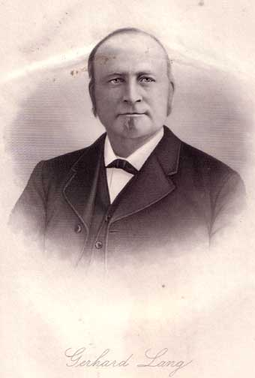
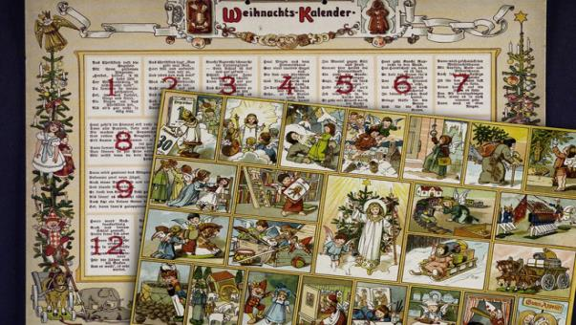
В 1908 году Герхард Ланг распечатал первый календарь с 24 картинками, за которыми можно было спрятать сладости. Затем он запустил целое производство и постоянно совершенствовал свое изобретение

Slide 7
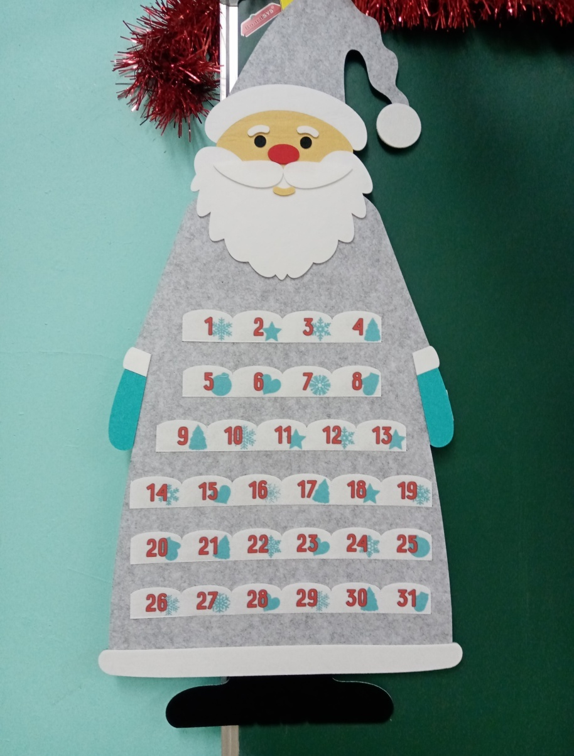
Выбор модели
Я выбрала календарь в виде новогоднего гнома с кармашками.. Думаю, что данный проект буду реализовать и в дальнейшем, в своей работе.

Slide 8
Цель:
Формировать понятие «праздник», его характерные особенности и значение в жизни людей на примере Нового года; представления о календаре, обобщить знания о календарном годе, раскрыть смысл новогоднего праздника, подготовиться к нему.

Slide 9
Задачи
• Расширить представления детей об общенародном празднике Новогодней елки.
• Разобрать понятие праздник – Новый год, выделить его характерные особенности: атрибутика, отношение и настроение людей, правила поведения, традиции.
• Вызвать желание участвовать в подготовке к празднику (украшение группы, изготовление пособий, поделок,.)
• Закреплять знания об атрибутах новогоднего праздника.
• пробуждать интерес к творчеству
• Способствовать развитию речевого общения, обогащению и расширению словаря.
• Создать позитивный настрой в преддверии новогоднего праздника.

Slide 10
Планируемый результат:
Обогащение знаний детей о Новогоднем празднике;
Осознание детьми доброго, заботливого отношения людей друг к другу и настроения во время праздника – Новый год;
Возрастание детской активности, инициативности, самостоятельности в проявлении творчества;
Усовершенствование коммуникативных и речевых навыков.

Slide 11
Методика использования Адвент -календаря
Наш Адвент календарь – это календарь, который состоит из тематических дней. Адвент календарь предполагает свои правила игры. Один день – одно задание. Число дней календаря составляет 22 дня . Дети ежедневно открывают по одному элементу, тем самым уменьшая количество дней оставшихся до мероприятия. В каждом элементе – кармашке с датой, дети находят задания и сюрприз (сюрпризы представлены в виде деревянных котиков).
Задания могут быть как составляющая часть расписания организованной образовательной деятельности, так и игровых заданий, выполняемых в режимные моменты совместной деятельности педагогов с детьми или самостоятельно.

Slide 12
Продукты проекта :
Новогодний адвент-календарь ( Гном с кармашками)
Необходимое для осуществления проекта
Набор для детского художественного творчества (Ватман, цветная бумага, белая бумага, цветной картон, клей, ножницы, краски, наклейки елочных украшений)
Иллюстрации о празднике Новый год
Новогоднее украшение
Подборка мультипликационных фильмов (Про Новогодние приключения)
Подборка музыкальных произведений (про Новый год и зиму)
Подбор художественных произведений (сказки про зиму и Новый год)
Презентация на тему Деды морозы мира.

Slide 13
1-й этап: подготовительный.
1. Определение темы проекта;
2. Формулирование цели и задач;
3. Составление плана реализации основного этапа;
4. Подбор информационного, наглядного и технического материала для проекта;

Slide 14
2-й этап: реализация.
Задания адвент-календаря.
1.Знакомство с адвент – календарём, истории его появления.. Выполнение обьёмной аппликации («Медвежонок с подарком», «Снеговик с подарком»)
2. Беседа о праздновании Нового года, его истории и традициях.
Поиграйте в Новогодние игры под музыку
5.Покормите птичек! Выучите пальчиковую игру про Новый год.
6.Послушайте аудиосказку «Морозко»
7.Вырежьте море снежинок и украсьте окна!
8. История появления Деда Мороза .Узнайте о Дедах Морозах из разных стран.(Просмотр призентации о Дед Морозах)
12.Снежная дискотека! Включите новогоднюю музыку и потанцуйте.
13.Сделайте новогодний подарок для своих друзей (Игрушку «Снеговик» из стаканчика и коктельных трубочек)
14.День новогодних загадок
15.Сделайте бороду Деду Морозу .
16. Победи в эстафетах «Кто быстрее соберёт конфеты», «Одень снеговика».
19.Весёлая прогулка. Надуйте мыльные пузыри на морозе
20. «Где живёт Снегурочка» (просмотр мультимедийной призентации).
21.Делаем муравейник (Торт)
22. Сделайте карнавальные маски и устройте карнавал.
23. Ура!Новогодний утренник!
26. Посмотрите новогодний мультфильм.
27. Сыграть в подвижную игру «Два Мороза»
28. Сделайте ледяные композиции
29.Сделайте символ года (Кролик)
30.Сделайте открытки своим близким.

Slide 15
3-й этап: заключительный.
1. Подведение итогов.
2. Презентация проекта.

Slide 16
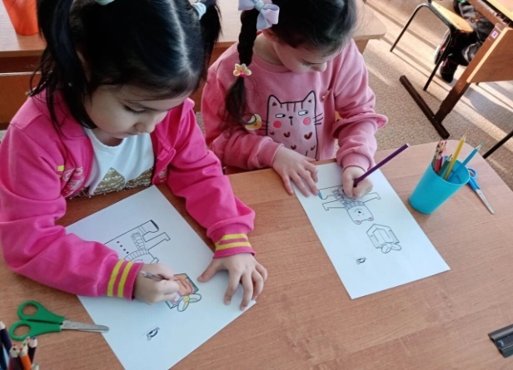
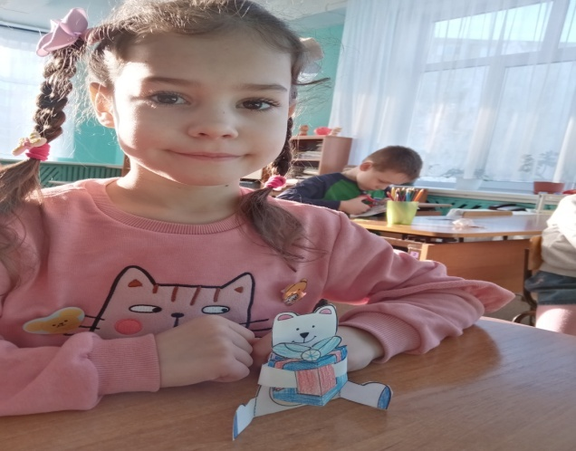
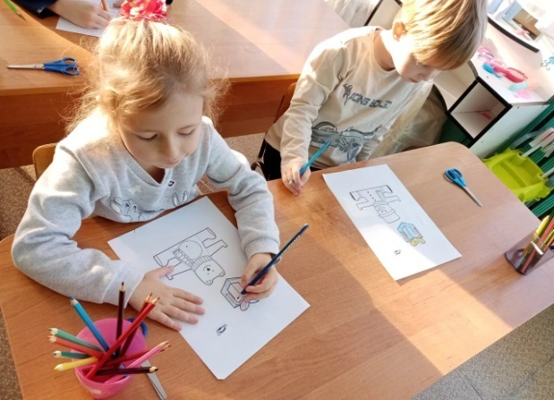
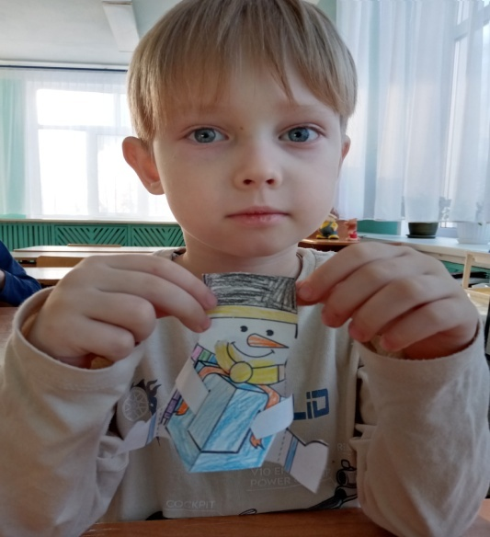
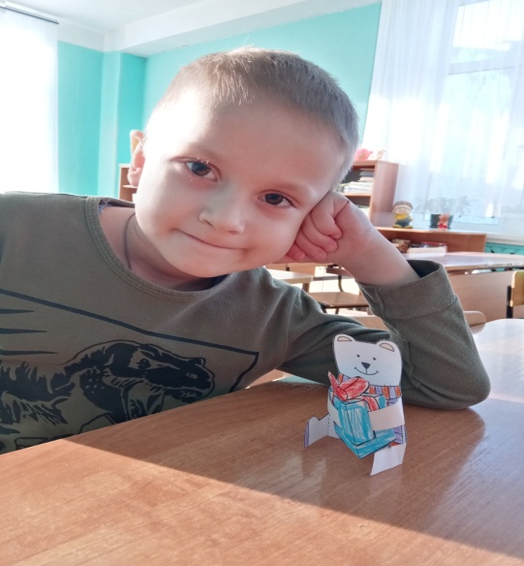
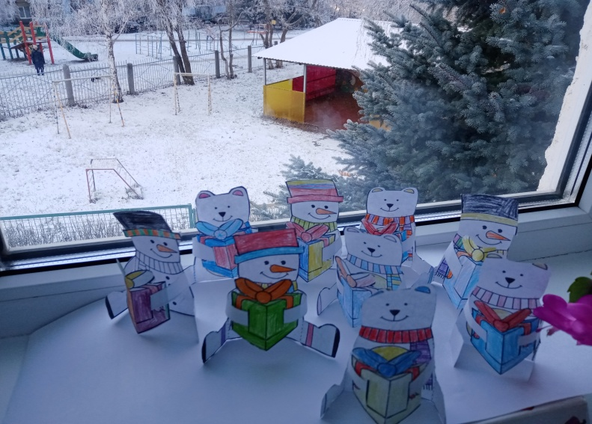
1 декабря 2022 года
1.Знакомство с адвент – календарём, с историей его появления.. Выполнение обьёмной аппликации («Медвежонок с подарком», «Снеговик с подарком»)

Slide 17
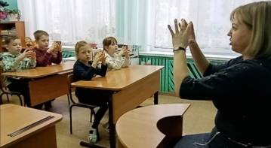
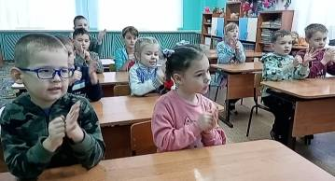
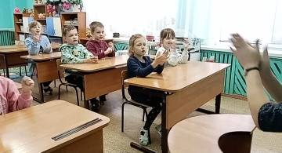
5 декабря 2022 года
Выучите пальчиковую игру про Новый год.

Slide 18
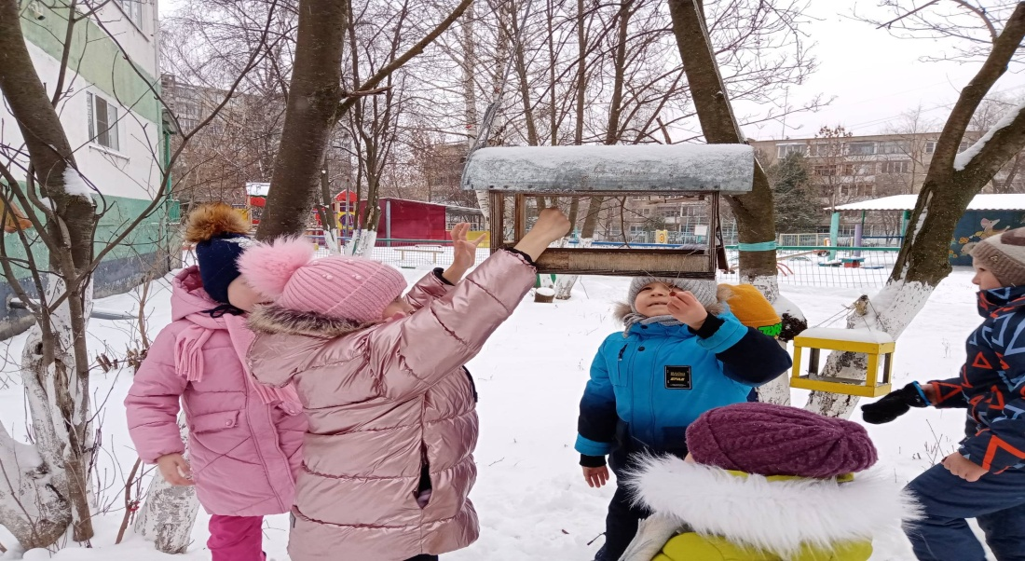
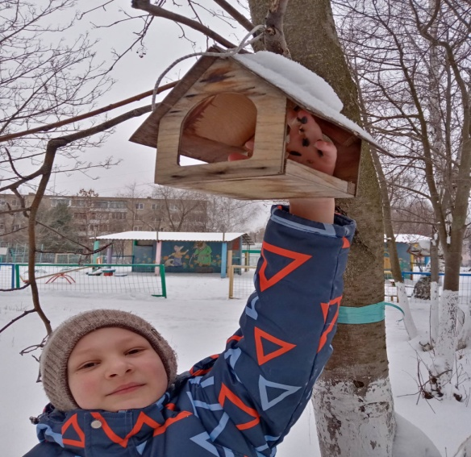
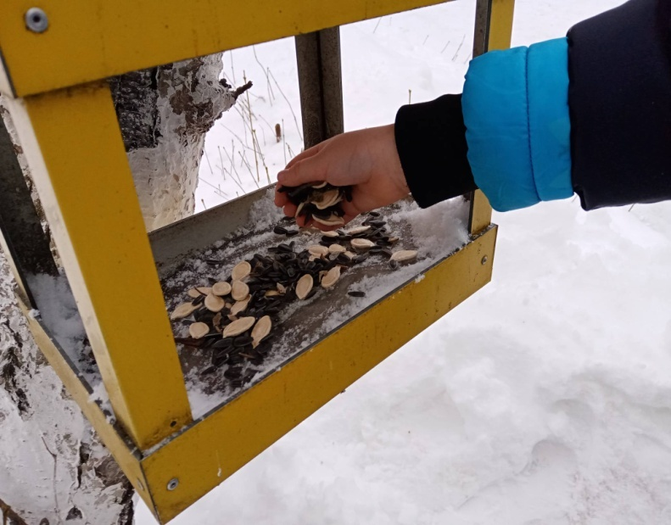
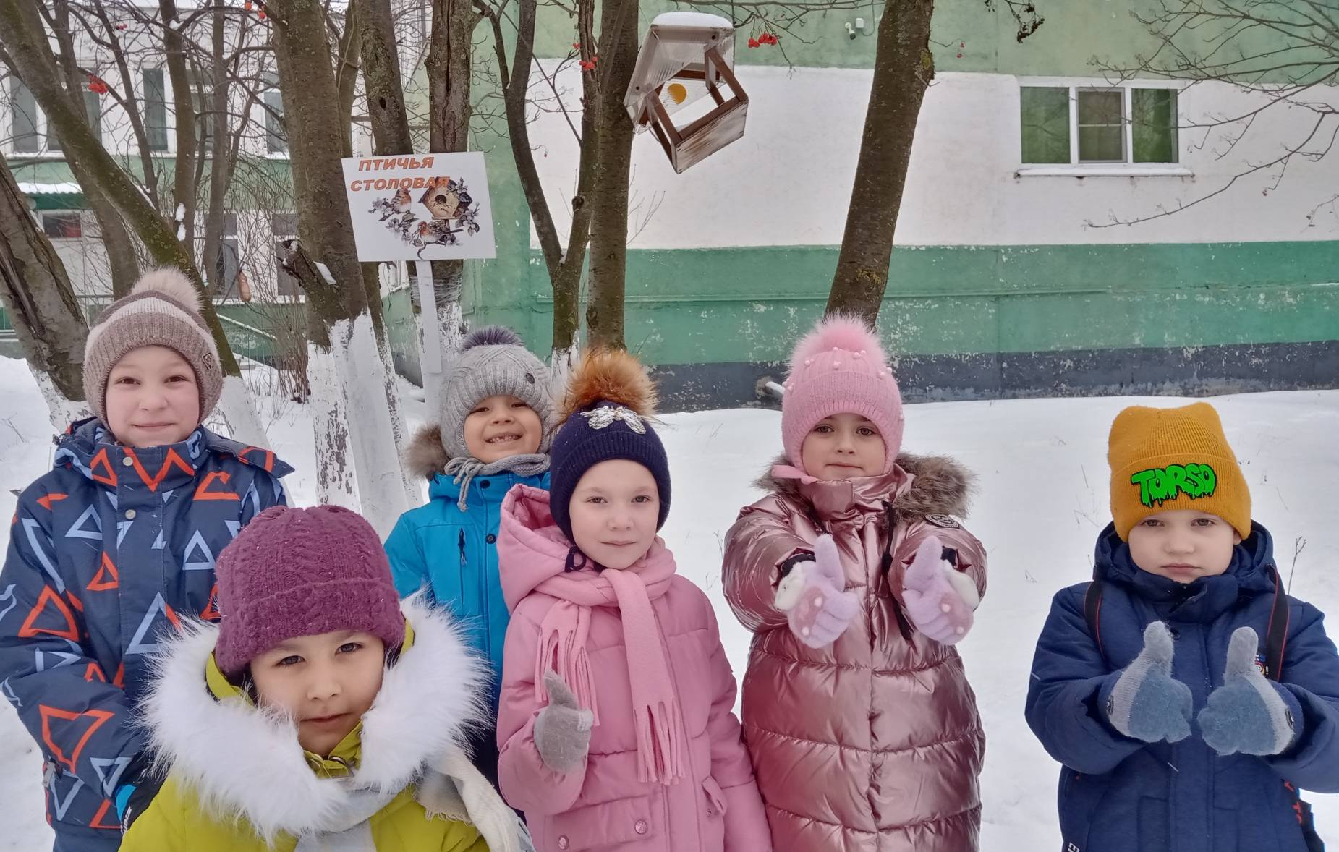
6 декабря 2022 года

Slide 19
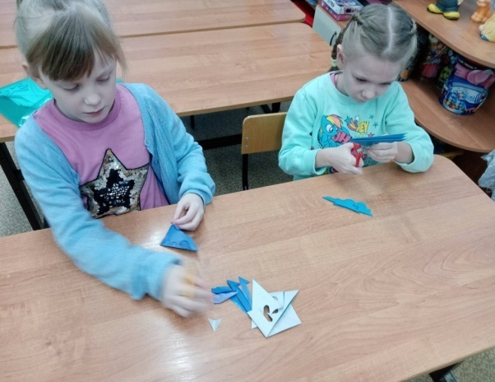
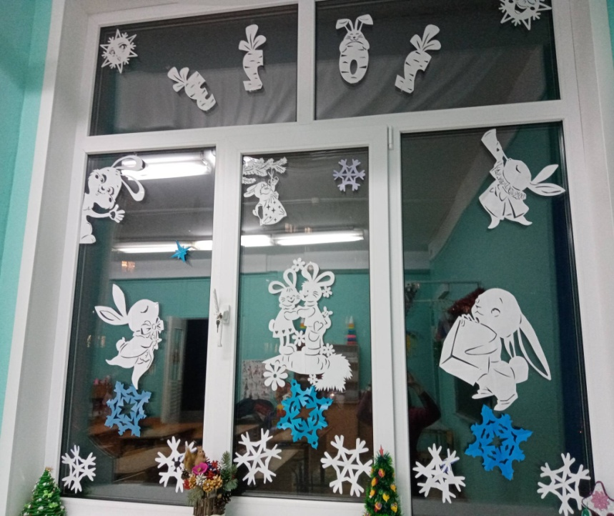
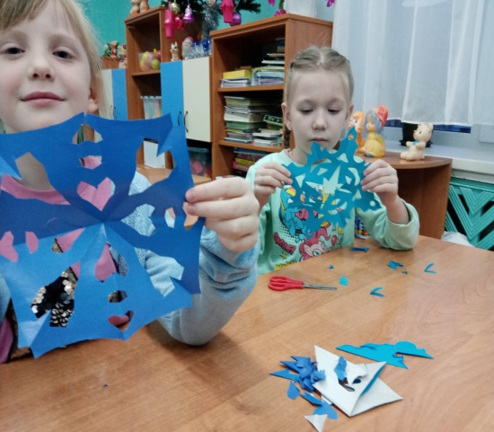
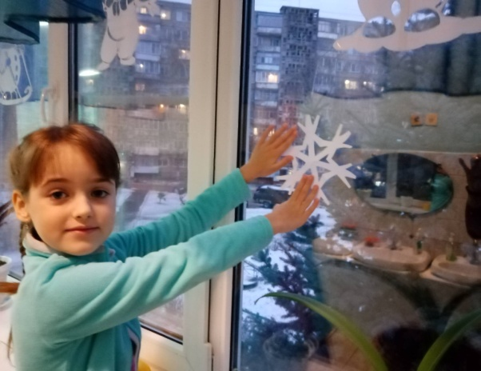
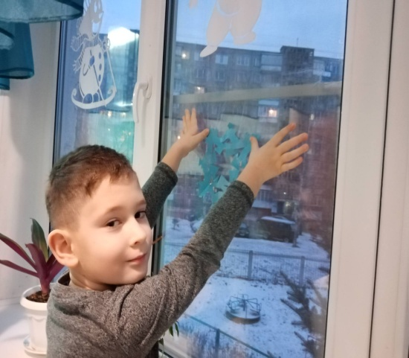
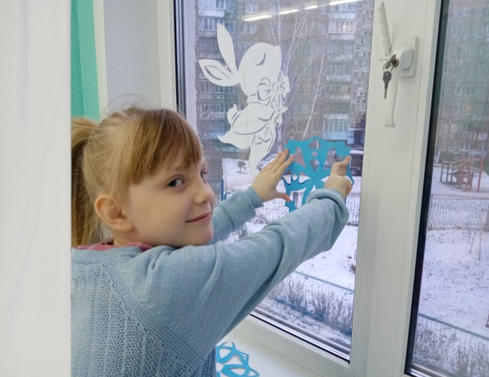
7 декабря 2022 года
Вырежьте море снежинок и украсьте окна!

Slide 20
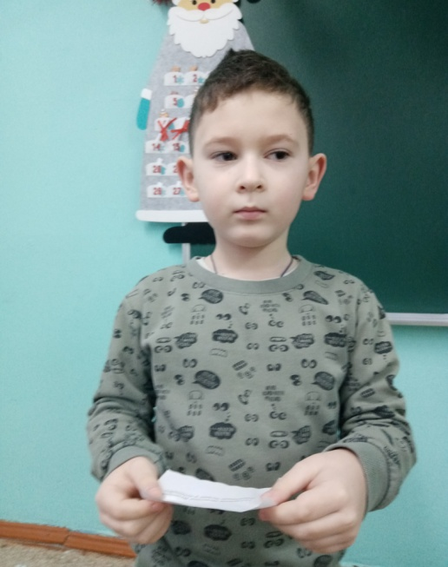
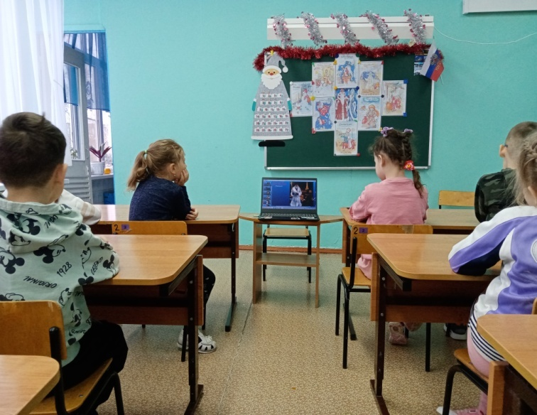
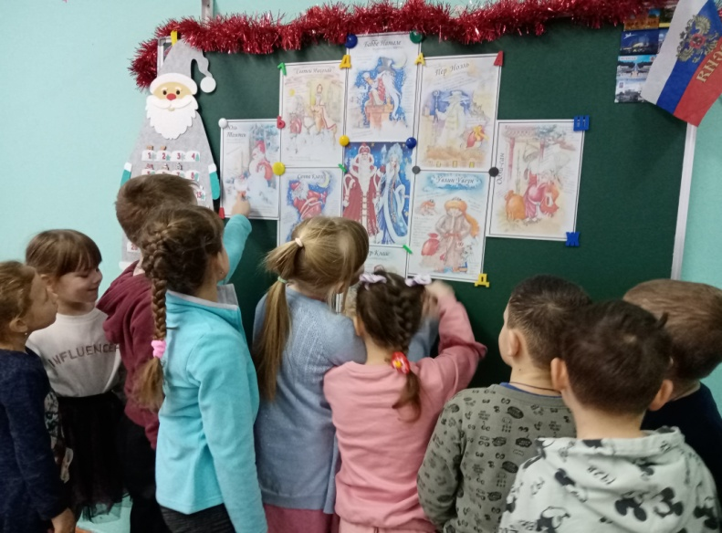
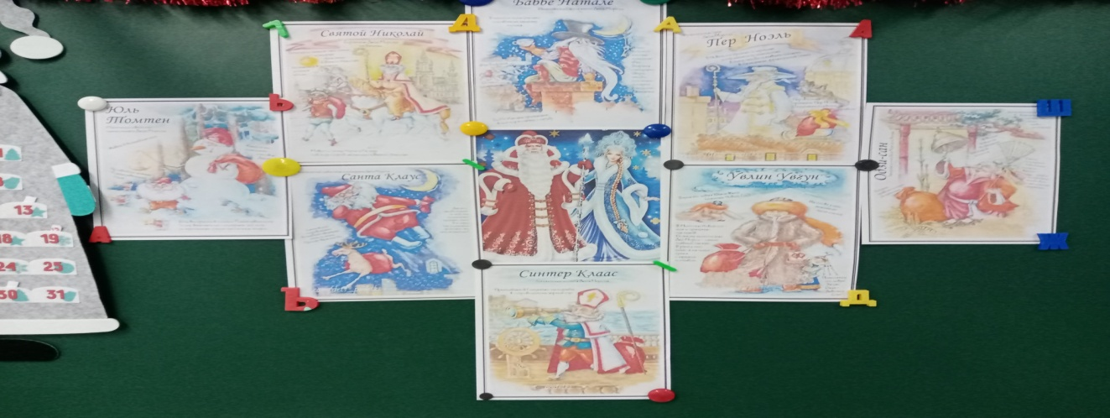
8 декабря 2022 года
История появления Деда Мороза .Узнайте о Дедах Морозах из разных стран.(Просмотр призентации о Дед Морозах)

Slide 21
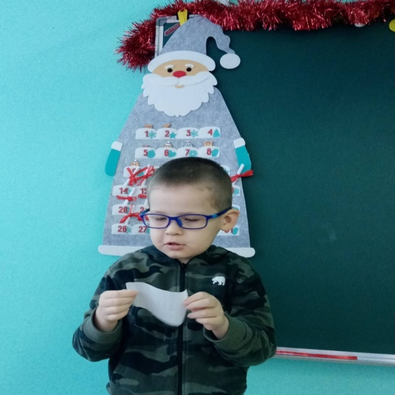
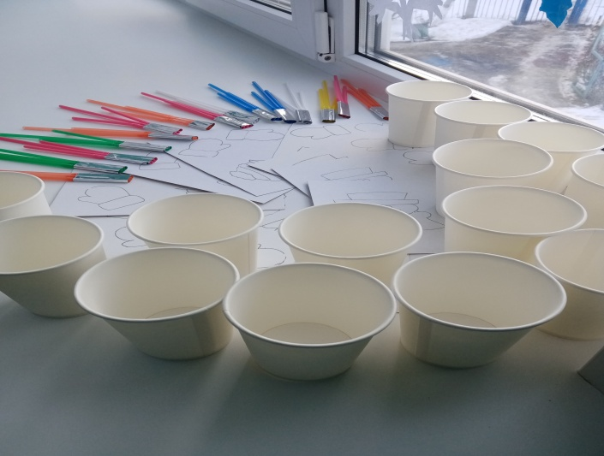
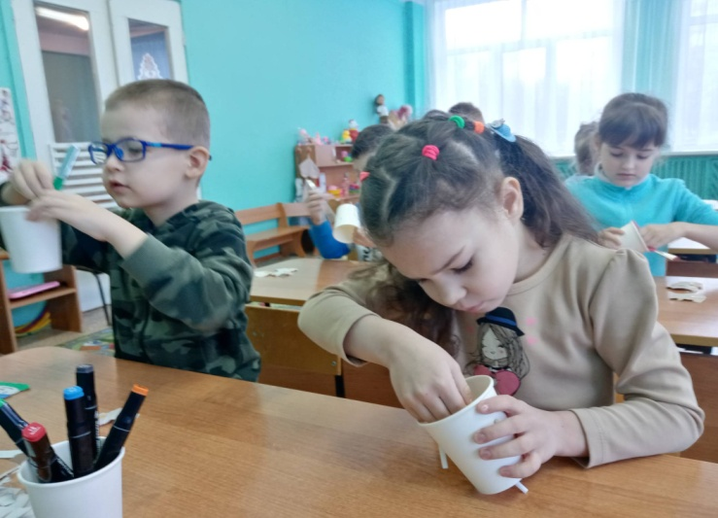
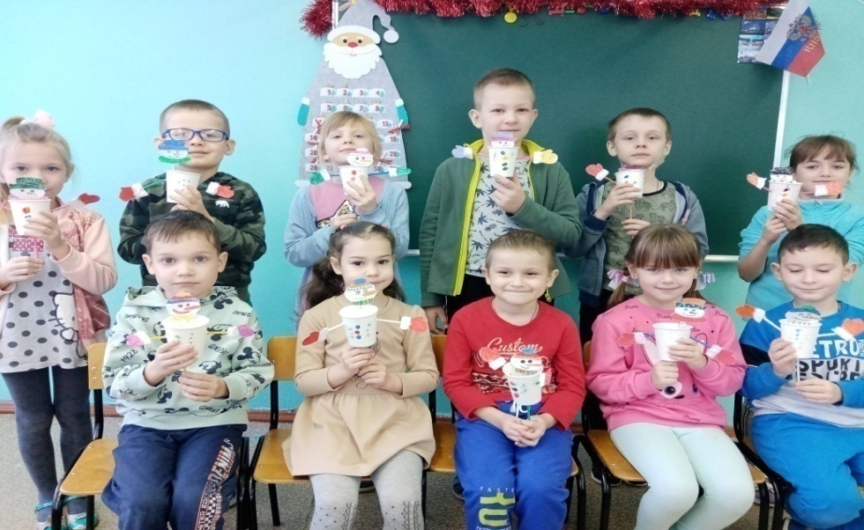
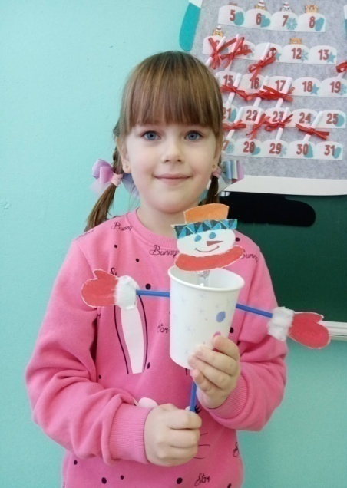
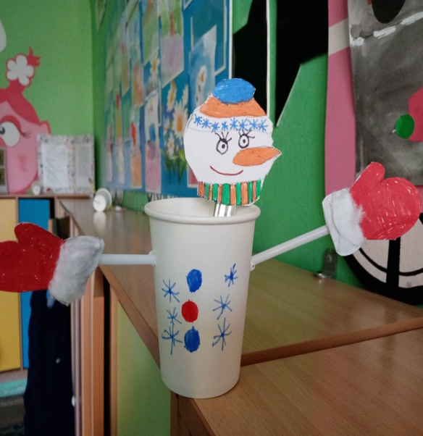
13 декабря 2022 года
Сделайте новогодний подарок для своих друзей (Игрушку «Снеговик» из стаканчика и коктельных трубочек)

Slide 22
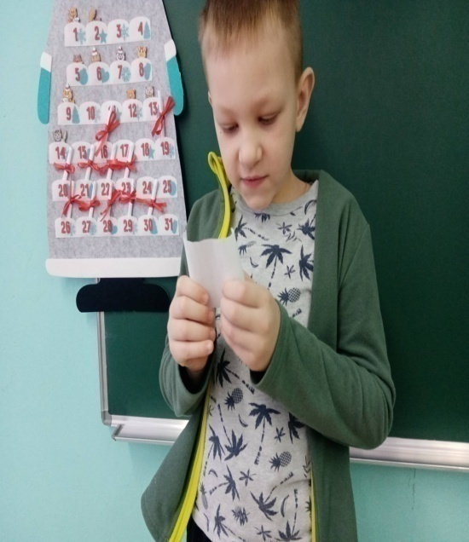
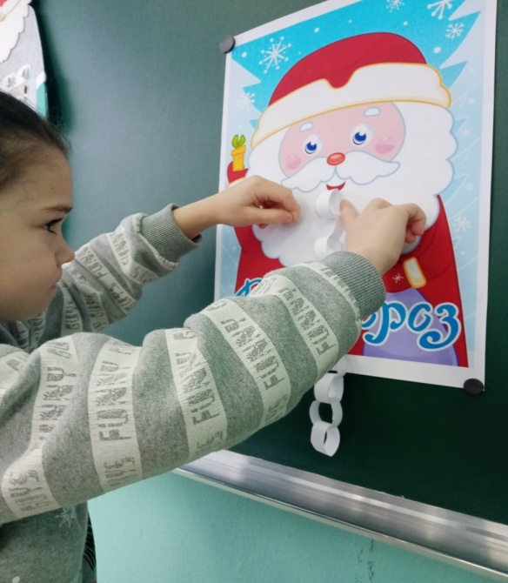
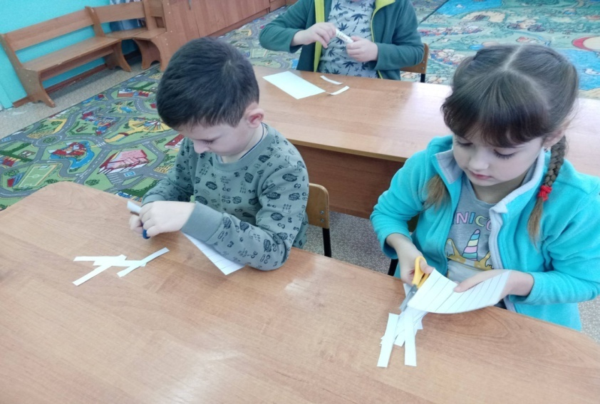
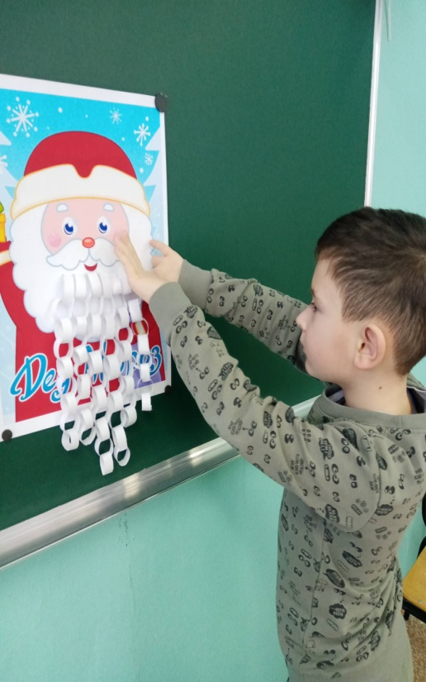
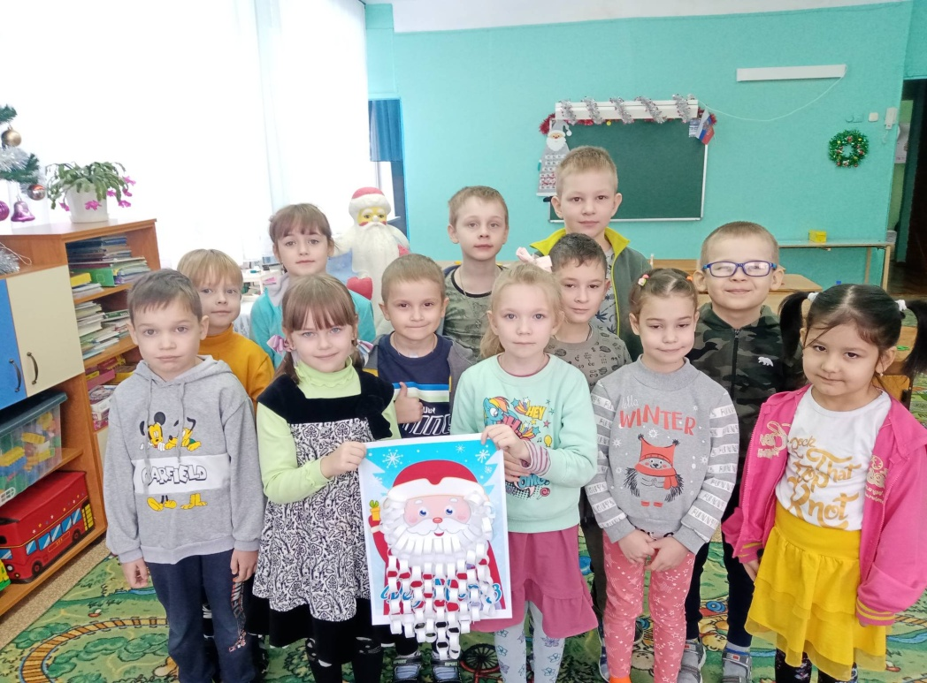
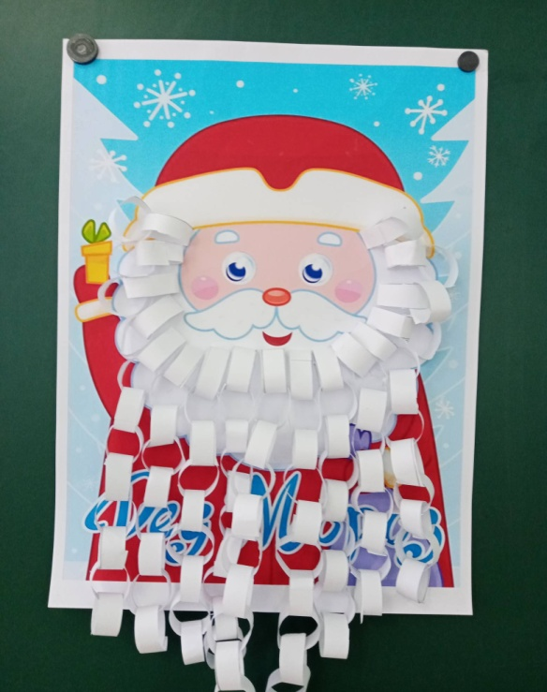
15 декабря 2022 года
Сделайте бороду Деду Морозу .

Slide 23
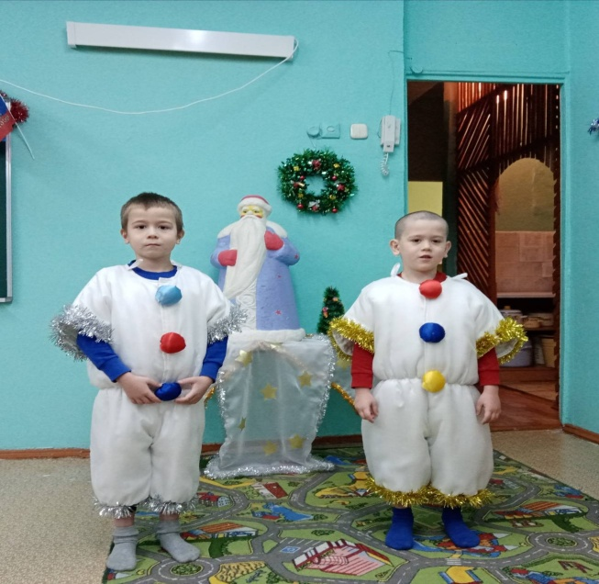
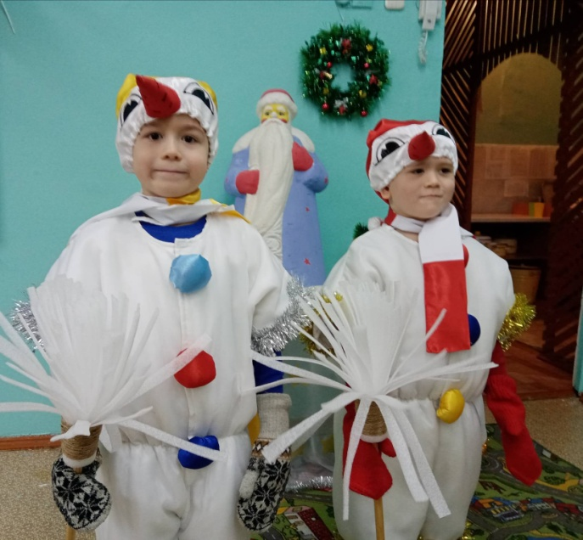
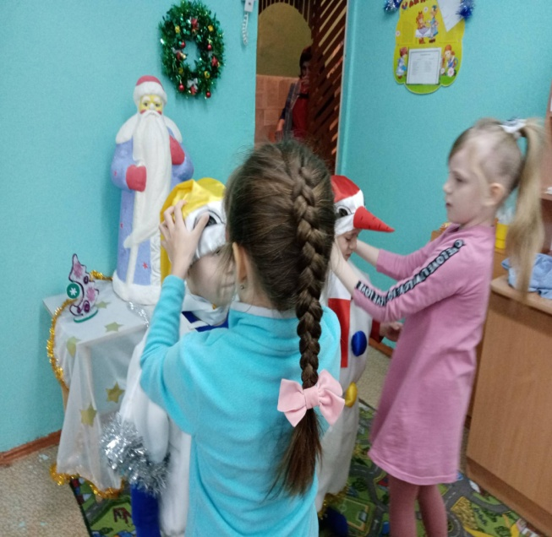
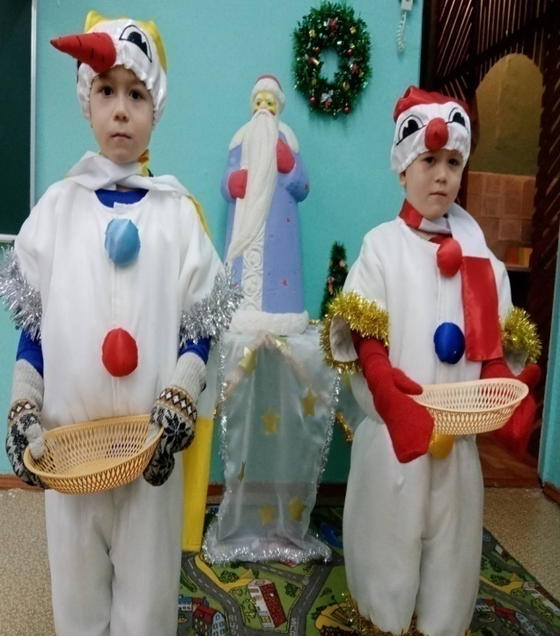
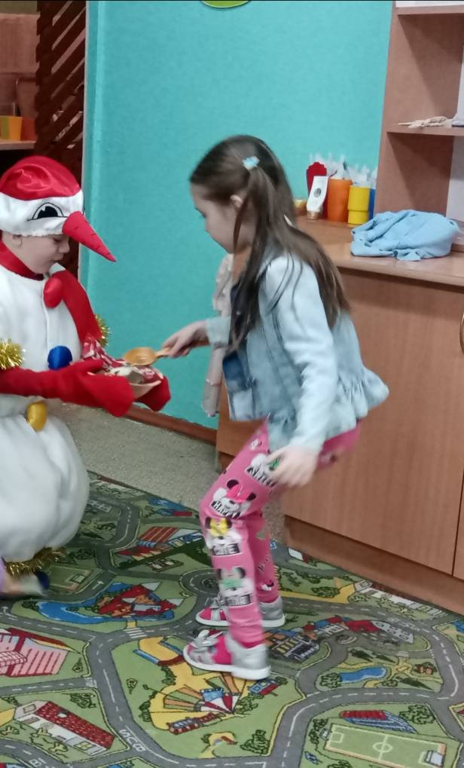
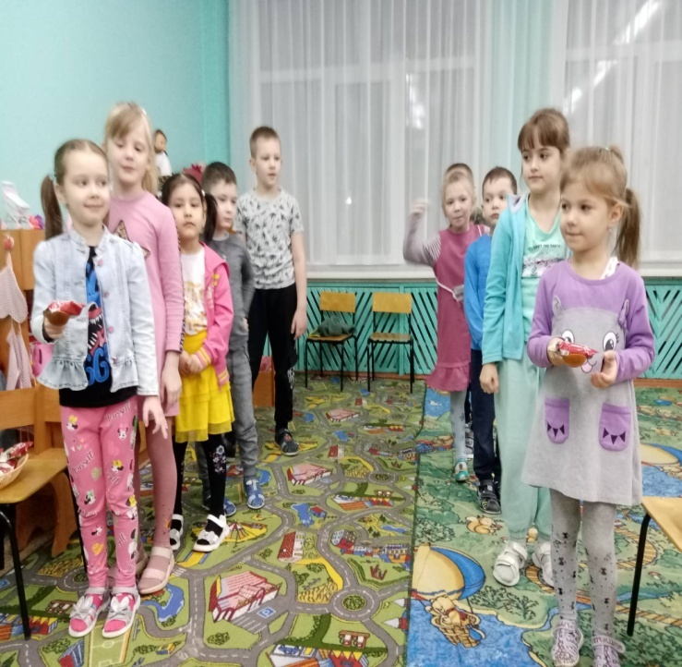
16 декабря 2022 года
Эстафеты «Одень снеговика», «Угости Снеговика конфетой»

Slide 24
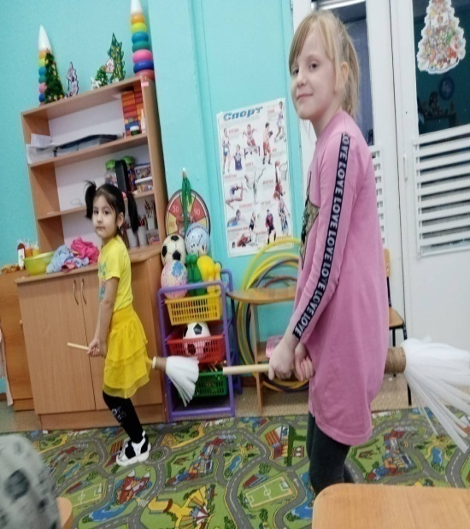
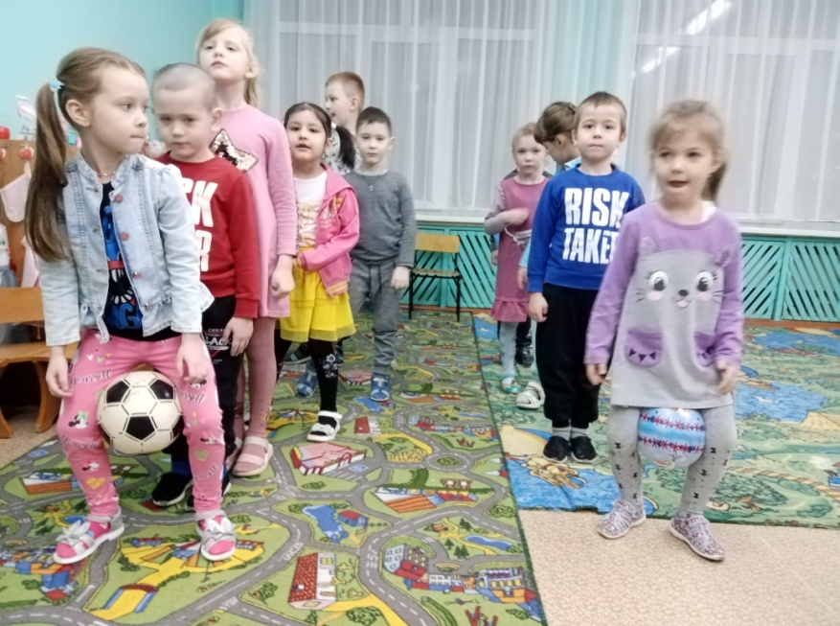
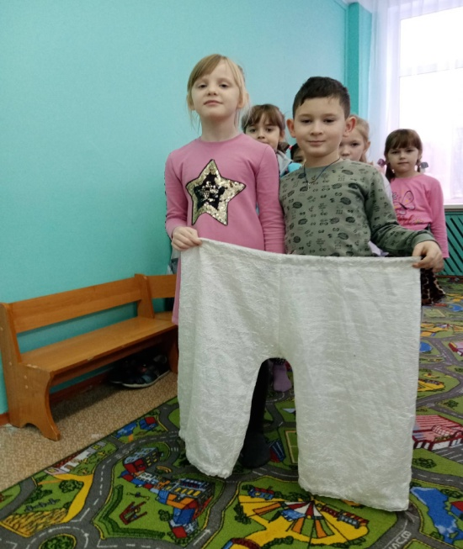
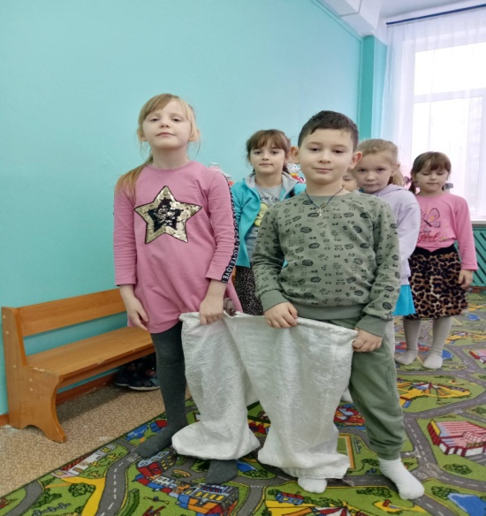
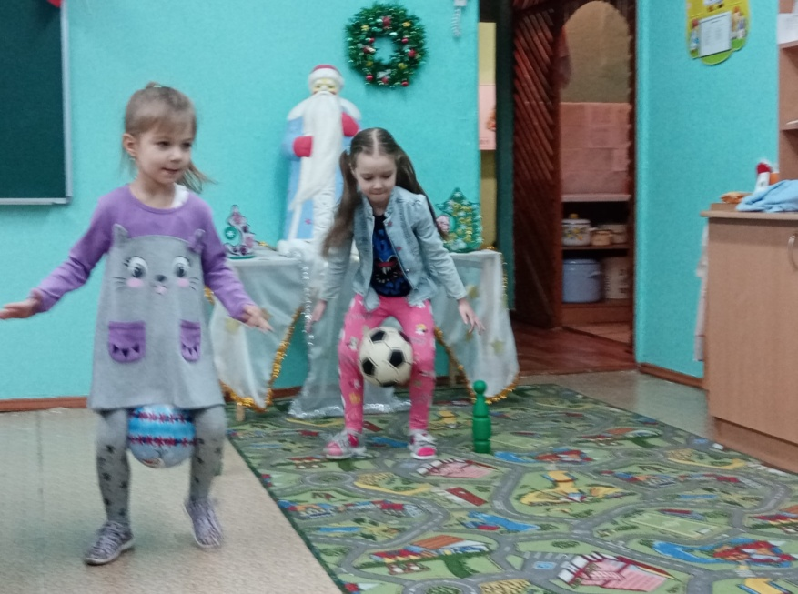
16 декабря 2022 года
Эстафеты «Пробегите вдвоём в одних штанах», «Пингвины», «Баба- Яга на метле».

Slide 25
21 декабря 2022 года
Делаем муравейник (Торт)

Slide 26
22 декабря 2022 года
Сделайте карнавальные маски и устройте карнавал.

Slide 27
23 декабря 2022 года
Ура! Новогодний утренник!

Slide 28
28 декабря 2022 года
Сделайте ледяные композиции.

Slide 30
29 декабря 2022 года
Сделайте символ года (Кролика)
29 декабря 2022 года
.
Сделайте символ года (Кролика)

Slide 31
30 декабря 2022 года
Сделайте открытки своим близким.

Slide 32
Ожидаемый и полученный результат:
-Дети проявляют инициативность и самостоятельность в разных видах деятельности – игре, общении, конструировании и др. Способны выбирать себе род занятий, участников совместной деятельности, обнаруживает способность к воплощению разнообразных замыслов;
-Стали активно взаимодействовать со сверстниками и взрослыми, участвовать в совместных играх. Способны договариваться, учитывать интересы и чувства других, сопереживать неудачам и радоваться успехам других, стараться разрешать конфликты;
-Дети стали обладает развитым воображением, которое реализуется в разных видах деятельности. Способны к фантазии, воображению, творчеству, что интенсивно развивается и проявляется в игре.
-Творческие способности воспитанников стали также проявляются в рисовании, придумывании сказок, танцах, пении и т. п. Ребята могут фантазировать вслух, играть звуками и словами. Хорошо понимают устную речь и могут выражать свои мысли и желания;
-У детей развита крупная и мелкая моторика. Они могут контролировать свои движения и управлять ими, обладают развитой потребностью бегать, прыгать, мастерить поделки из различных материалов и т. п. ;
-Дети проявляют любознательность, задают вопросы, интересуются причинно-следственными связями (как? почему? зачем, пытаются самостоятельно придумывать объяснения явлениям природы и поступкам людей. Склонны наблюдать, экспериментировать.

Slide 33
Спасибо за внимание!

